Slide 1

佩奇排名
G58 小志

Slide 2
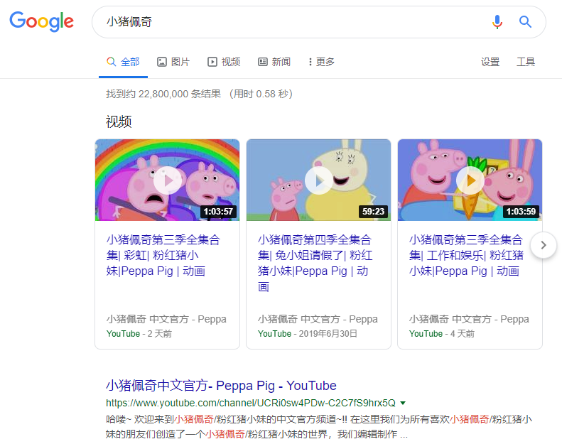
Google
Notes:
我们都用google搜东西，或者用what’s your problem搜，这些搜索引擎是如何找到我们想要的结果的。

Slide 3
搜索引擎
分词
TF-IDF
建立资料库
爬虫
倒排索引
集合相交
Notes:
关心前一两页是否都是质量较高的页面，是否能满足我们的实际需求。
对搜索结果按重要性合理的排序就成为搜索引擎的最大核心
一个好的引擎的标志

Slide 4
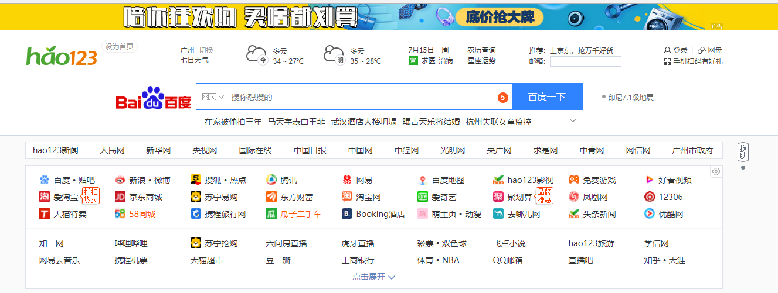
发展历史
分类目录
Yahoo，hao123
Notes:
分类目录： 即通过人工进行网页分类并整理出高质量的网站

Slide 5

文本检索
检索词匹配度相关
出现次数
占比
垃圾页面
Notes:
文本检索： 计算用户查询关键词与网页内容的相关程度来返回搜索结果，来回倒腾网页，增加关键字，提高排名
与本文无关的，为了撑热点直接在网页加很多对应的文本，提高排名

Slide 6
PageRank
论文引用
评价网页的重要性的一种算法
Notes:
抵御spam

Slide 7
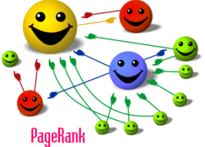
PageRank
一个网页被其他很多网页链接，这个网页比较重要
一个重要的网页链接到其他网页，其他网页也应该比较重要
网页越重要，PageRank值越大
Notes:
两个核心思想
也可以看作是网页之间相互投票

Slide 8
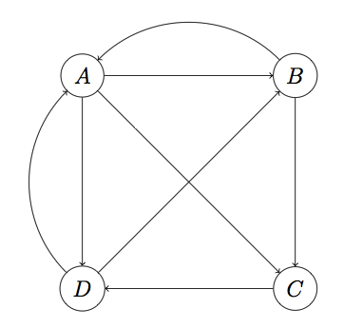

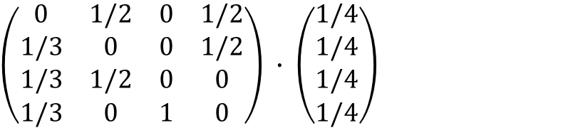
基本原理
每个网页抽象成节点
如A链接到B
预设每个网页一个PageRank(PR)值
被访问的概率
$1/N$
N*N数组a，N*1数组b
$b^{′}=a∙b$
$b′′=a∙b′$
…
$\left(\begin{matrix}0 & 1/2 & 0 & 1/2 \\ 1/3 & 0 & 0 & 1/2 \\ 1/3 & 1/2 & 0 & 0 \\ 1/3 & 0 & 1 & 0\end{matrix}\right)$ $∙ \left(\begin{matrix}1/4 \\ 1/4 \\ 1/4 \\ 1/4\end{matrix}\right)$
Notes:
（1/4, 1/4, 1/5, 1/4）
最理想的情况，强连接

Slide 9
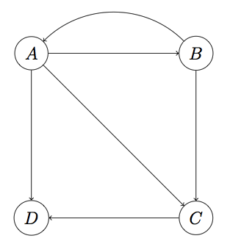


Dead Ends
不存在外链
解决方案
拿掉DE以及相关的边，直到没有DE
反算出Dead Ends的PR值
$PRc=\frac{1}{2}∗\frac{1}{3}+\frac{1}{2}∗\frac{1}{2}$
$PRd=\frac{1}{2}∗\frac{1}{3}+PRc$
Notes:
Dead Ends，停止点， 迭代结果最后为0
A： 0.5， B： 0.5
A有3条链接，C占一条，C= 0.5 * 1/3
为什么可以等于2？是巧合么。没搞懂

Slide 10
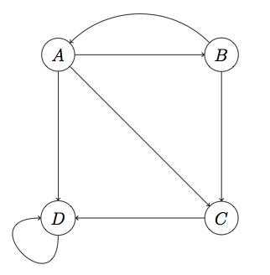
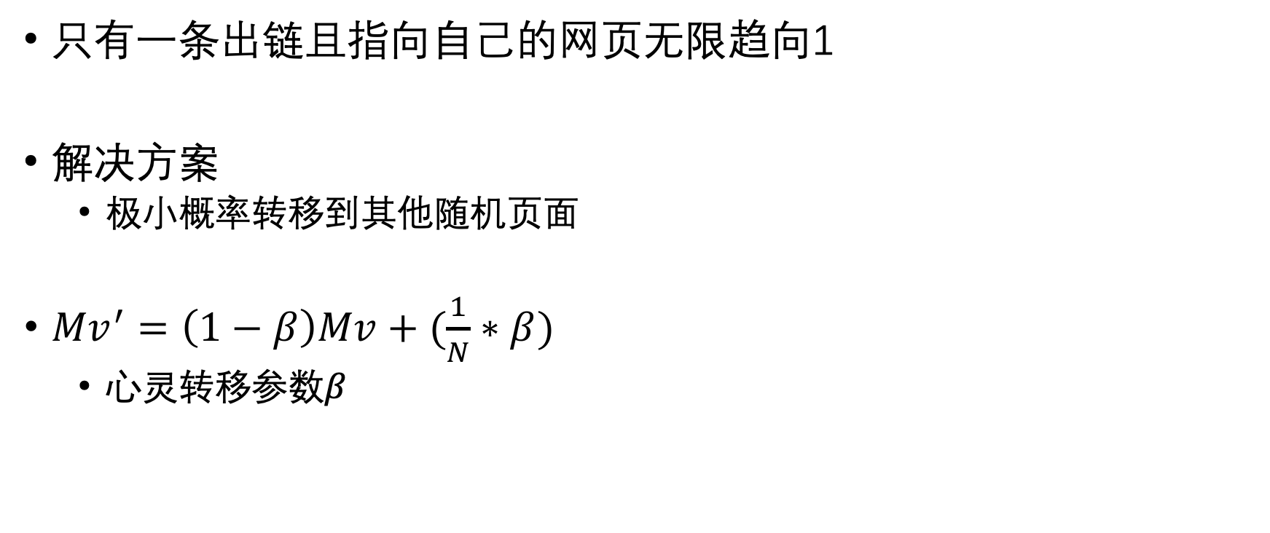
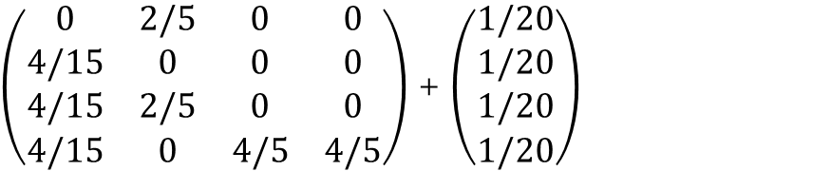
蜘蛛陷阱
只有一条出链且指向自己的网页无限趋向1
解决方案
极小概率转移到其他随机页面
${Mv}^{′}=\left(1−β\right)Mv+(\frac{1}{N}∗β)$
心灵转移参数$β$
$\left(\begin{matrix}0 & 2/5 & 0 & 0 \\ 4/15 & 0 & 0 & 0 \\ 4/15 & 2/5 & 0 & 0 \\ 4/15 & 0 & 4/5 & 4/5\end{matrix}\right)$ + $\left(\begin{matrix}1/20 \\ 1/20 \\ 1/20 \\ 1/20\end{matrix}\right)$
Notes:
极度稀疏的转移矩阵迭代相乘可能会使得向量v变得非常不平滑
佩奇和布林想到，他们最初定义的用户的上网模型是不够准确的，因为用户不是傻乎乎的机器，他们是具有聪明大脑的人，当一个人遇到终止点或者陷阱的话，他不会不止所错，也不会无休止地自己打转，他会通过浏览器的地址栏输入新的地址，以逃离这个网页。也就是说，用户从一个网页转至另一个网页的过程中，会以一定的概率不点击当前网页中的链接，而是访问一个自己重新输入的新地址。
它只链向自己 注意链向自己也算外链，当然同时也是个内链

Slide 11
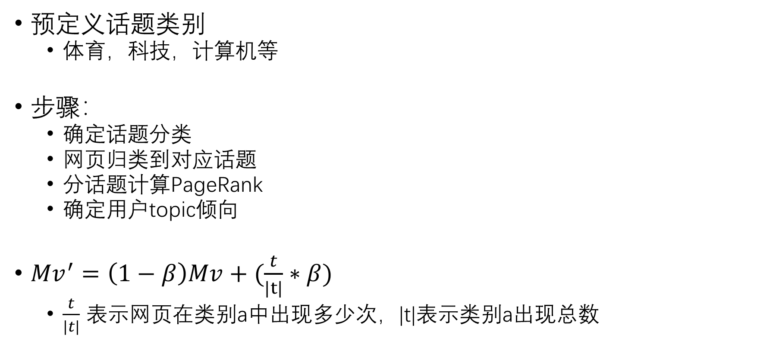
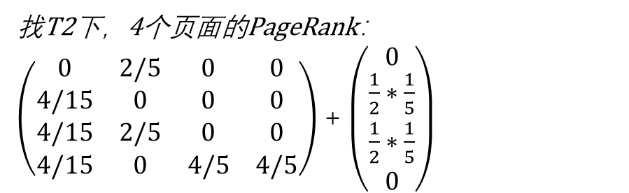
Top-Sensitive PageRank
预定义话题类别
体育，科技，计算机等
步骤：
确定话题分类
网页归类到对应话题
分话题计算PageRank
确定用户topic倾向
${Mv}^{′}=\left(1−β\right)Mv+(\frac{t}{|t|}∗β)$
$\frac{t}{|t|}$ 表示网页在类别a中出现多少次，|t|表示类别a出现总数
A：T1；B,C: T2；D：T3；
找T2下，4个页面的PageRank：
$\left(\begin{matrix}0 & 2/5 & 0 & 0 \\ 4/15 & 0 & 0 & 0 \\ 4/15 & 2/5 & 0 & 0 \\ 4/15 & 0 & 4/5 & 4/5\end{matrix}\right)$ + $\left(\begin{matrix}0 \\ \frac{1}{2}∗\frac{1}{5} \\ \frac{1}{2}∗\frac{1}{5} \\ 0\end{matrix}\right)$
Notes:
其实上面的讨论我们回避了一个事实，那就是“网页重要性”其实没一个标准答案，对于不同的用户，甚至有很大的差别。例如，当搜索“苹果”时，一个数码爱好者可能是想要看iphone的信息，一个果农可能是想看苹果的价格走势和种植技巧，而一个小朋友可能在找苹果的简笔画。理想情况下，应该为每个用户维护一套专用向量，但面对海量用户这种方法显然不可行。所以搜索引擎一般会选择一种称为Topic-Sensitive的折中方案。Topic-Sensitive PageRank的做法是预定义几个话题类别，例如体育、娱乐、科技等等，为每个话题单独维护一个向量，然后想办法关联用户的话题倾向，根据用户的话题倾向排序结果。
1.topic让用户自己选择感兴趣, 2.cookie跟踪用户的行为

Slide 12

算法证明
$\lim_{n→∞}$, ${PR}_{n}$是否存在
$如果{PR}_{n}$存在, ${PR}_{n}$与${PR}_{0}$概率分布无关
${PR}_{n+1}=Ax{PR}_{n}$
Markov 过程的收敛性证明
Notes:
A为随机矩阵。令aij为矩阵A中第i行第j列的元素，则∀i=1…n,j=1…n,aij≥0,且∀i=1…n,∑j=1naij=1
A是不可约的。有向图G=(V,E)G=(V,E)是强联通的当且仅当对每一对节点对u,v∈Vu,v∈V，存在从uu到vv的路径。
A是非周期的。非周期

Slide 13
PageRank 缺点
无法区分导航链接
没有过滤广告链接
对新网页不友好

Slide 14
Link Spam
目标页
支持页
可达页
不可达页
Notes:
这些缺点让别人有机可寻，提高自己的网页排名
支持页：完全控制 A
可达页：有接口供发布连接的页面，天涯社区，新浪微博等。 S

Slide 15
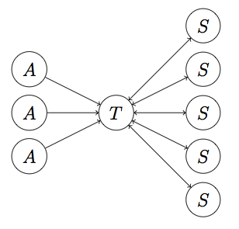

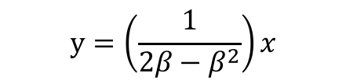
Link Spam
${PR}_{T}=y$
$\sum{{PR}_{s}}=x$
$β/N$ (心灵转移）
有m个支持页A，只与T链接
$\sum{{PR}_{A}}=m(1−β)(\frac{\left(1−β\right)y}{m}+\frac{β}{N})$
$y=m\left(1−β\right)\left(\frac{\left(1−β\right)y}{m}+0\right)+x$
$$y=\left(\frac{1}{2β−β^{2}}\right)x$$
Notes:
0.2 => 2.77

Slide 16
反作弊
网络拓扑
Trust Rank

Slide 17
Trust Rank
好的页面很少指向坏的页面
挑选完全可以信赖的网页
信任衰减
信任分裂
Notes:
通过迭代运算将可信任值传播出去。也有一些可信赖的网站被欺骗链接到作弊网站，不过距离第一级网站越远信任值指数便会逐渐下降。

Slide 18
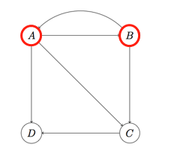

Trust Rank
$r_{n+1}=α∙T∙r_{n}+(1−α)∙d$
$α$衰减因子(0.8~0.85)
$r_{0}$初始信赖网页的值，$1/N$ (N为信赖数量)
$d$ 初始距离，$1/N$ (N为信赖数量)

Slide 19
工程
离线计算
MapReduce
Notes:
当年mapreduce的诞生是为pagerank服务的

Slide 20
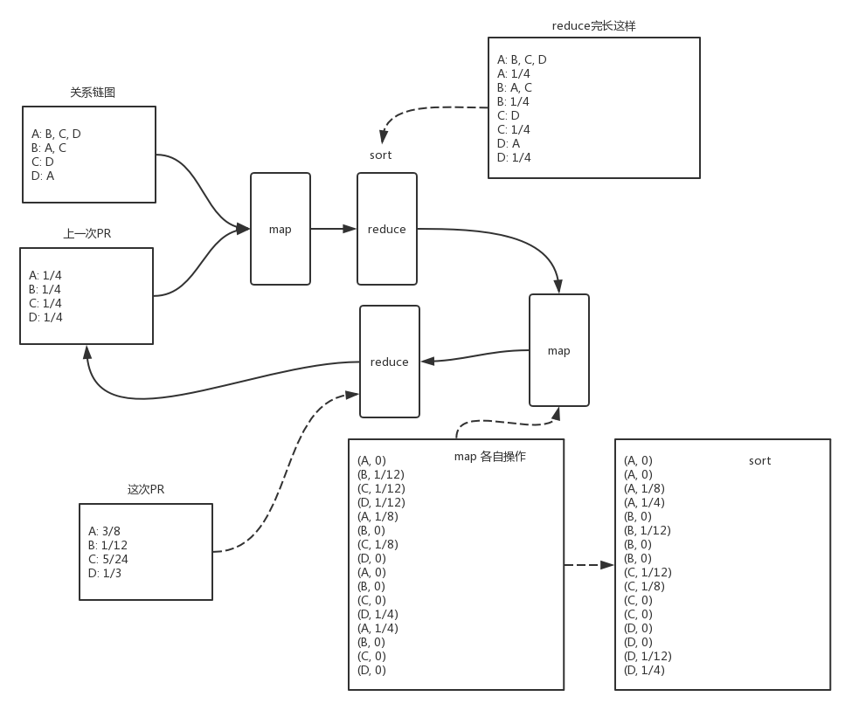
MapReduce

Slide 21
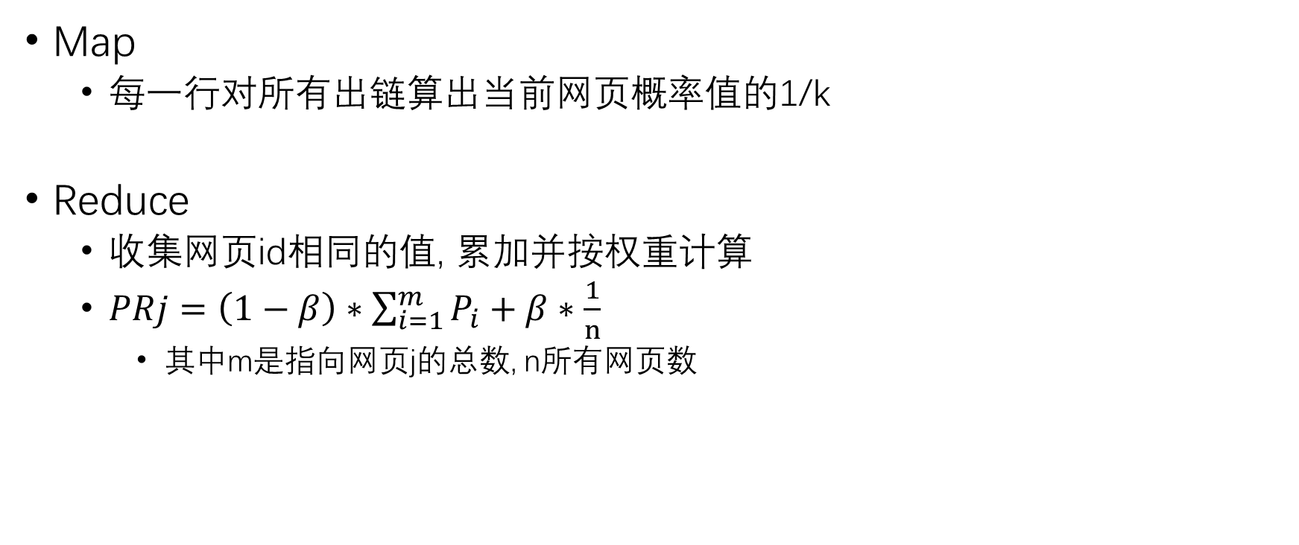
MapReduce
Map
每一行对所有出链算出当前网页概率值的1/k
Reduce
收集网页id相同的值, 累加并按权重计算
$PRj=\left(1−β\right)∗\sum_{i=1}^{m}{P_{i}}+β∗\frac{1}{n}$
其中m是指向网页j的总数, n所有网页数

Slide 22
总结
PageRank 和 TrustRank 都是简单的网页排名算法，却非常好用，有效。
实现需求时，可以往简单实用的方向思考。

